Slide 1
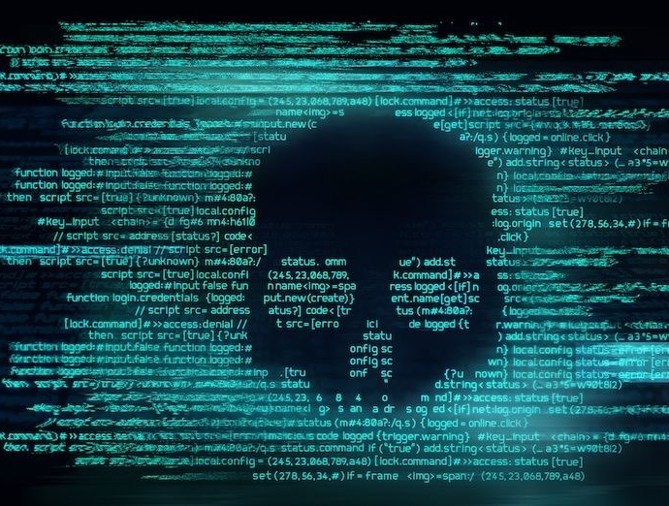
Spyware

Slide 2

วัตถุประสงค์ของโครงงาน
01
ขอบเขตของโครงงาน
02
ผลลัพธ์และประโยขน์ของโครงงาน
03
1. เพื่อศึกษาหลักการทำงานของ spyware
ว่ามีหลักการทำงานมีกี่ประเภท
2. เพื่อออกแบบกระบวนการการกำจัดเเละป้องกัน
spyware
1. เพื่อศึกษาและหาวิธีป้องกัน spyware ไม่ให้ spyware
สามารถเข้ามาในเครื่องเราได้
2. เพื่อออกแบบกระบวนการป้องกันการโจมตีของ
spyware
1. สามารถกำจัดและป้องกัน spyware ได้
เพื่อเป็นการศึกษากระบวนการทำงานของ spyware เเละวิธีป้องการป้องกันการโดนโจมตีของ spyware
ทำให้เครื่องคอมพิวเตอร์ของเราไม่มี spyware
ทำให้สามารถป้องกันการเชื่อต่อฮาร์ดเเวร์ เเละเครือข่ายของคุณช้าลง
ทำให้สามารถป้องกันการปิดช่องโหว่บนบราวเซอร์ของระบบ

Slide 3

ที่มาและความสำคัญของโครงงาน
สปายแวร์เป็นซอฟต์แวร์ที่มีความสามารถในการสังเกตการณ์ ดักจับข้อมูล หรือควบคุมอุปกรณ์อิเล็กทรอนิกส์ของใครก็ตามที่อาจจะเผลอไปติดตั้งหรือดาวน์โหลดมันมาไว้ในอุปกรณ์ของตัวเอง
ผลกระทบของปัญหา
สปายแวร์สามารถเก็บเกี่ยวข้อมูลต่าง ๆ ในอุปกรณ์ของเราและโปรแกรมที่เป็นของสปายแวร์เมื่อเราโหลดลงเครื่องคอมพิวเตอร์ก็จะทำให้เครื่องไม่ปลอดภัย สามารถเกิดการขโทยหรือทำลายข้อมูลได้
ข้อมูลพื้นฐาน หรือข้อมูลสนับสนุน เช่น ข้อมูลเชิงสถิติ การสอบถาม ข้อมูลจากข่าวหรือบทความ
ข้อมูลรั่วไหล! “เพกาซัส” สปายแวร์อันตรายที่หลายประเทศใช้จับตาประชาชน

Slide 4

ศึกษาการทำงานของสปายแวร์
สปายแวร์ ก็คือโปรแกรมเล็กๆที่ถูกเขียนขึ้นมาสอดส่องการใช้งานเครื่องคอมพิวเตอร์
การทำงานของสปายแวร์ สปายแวร์มักจะเชื่อมต่อกับตำแหน่งในรีจิสทรีที่อนุญาตให้ทำงานได้ สปายแวร์มีความฉลาดที่จะตรวจสอบความเสียหายของลิงก์ได้เองเป็นระยะๆ หากพบ “ช่องโหว่” มันจะทำการเติมข้อมูลโดยอัตโนมัติ
สปายแวร์สามารถแบ่งออกเป็น 4 กลุ่มหลัก ได้แก่ แอดแวร์ (ซอฟต์แวร์โฆษณา) คุกกี้ โทรจัน และระบบเฝ้าระวัง
1. การทำงานของ Adware แอดแวร์คือแอปพลิเคชั่นที่มีการแสดงแบนเนอร์โฆษณา ขณะที่โปรแกรมกำลังทำงาน
2. การทำงานของ Dialer คือ แอพพลิเคชั่นที่ทำงานโดยการสั่งให้โมเด็ม ตัดการเชื่อมต่อจากผู้ให้บริการอินเตอร์เน็ต
3. การทำงานของ Hijacker เป็นการโจมตีบนเว็บไซต์บราวเซอร์ โดยพวกแฮ็กเกอร์จะทำการหลอกลวงด้วยวิธี
ต่าง ๆ
4. การทำงานของ BHO เป็นสปายแวร์ที่ยัดเยียดฟังก์ชั่นที่ไม่พึงประสงค์ให้บนเว็บบราวเซอร์

Slide 5

ศึกษาการทำงานของสปายแวร์
สาเหตุที่คอมพิวเตอร์ของคุณติดสปายแวร์
• การคลิกโฆษณาหรือป๊อปอัพที่ติดไวรัส
• การเยี่ยมชมเว็บไซต์หรือโดเมนที่ติดไวรัส
• การดาวน์โหลดซอฟต์แวร์จากแหล่งข้อมูลที่ไม่น่าเชื่อถือ
• การเปิดเอกสารแนบอีเมลจากผู้ส่งที่ไม่รู้จัก
• การดาวน์โหลดมีเดียจากทอร์เรนต์

Slide 6
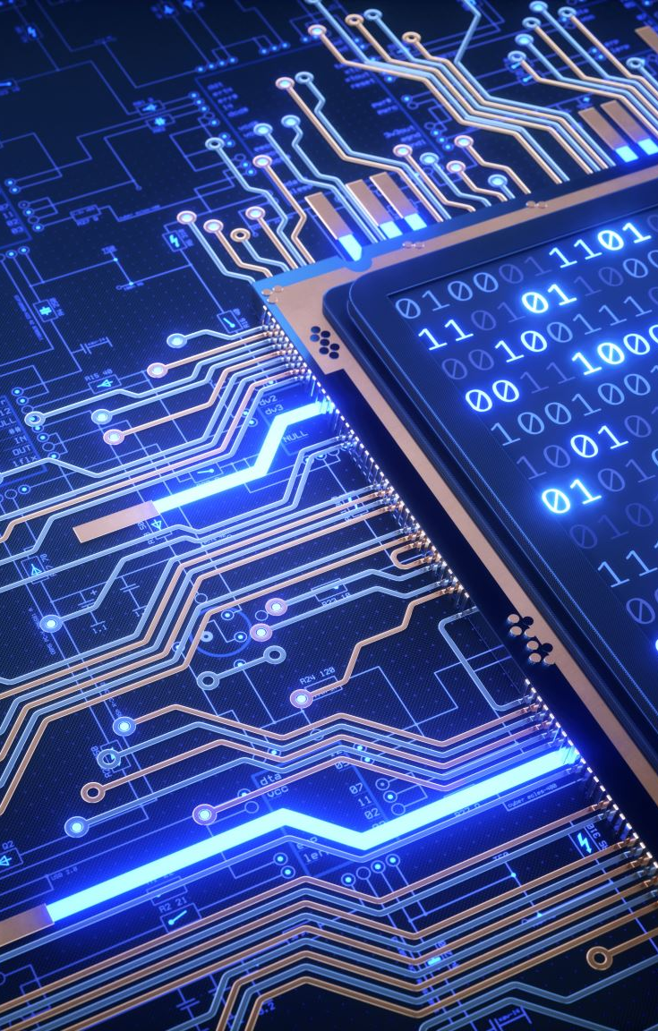
การออกเเบบการป้องกันเเละกำจัด spyware
แนวทางการทำงานของโปรแกรม
รูปแบบของโปรแกรมที่นำมาใช้คือการติดตั้งโปรแกรมภายในเครื่องแต่ใช้การประมวลผลบน cloud
เหตุผลที่เลือก Cloud เพราะว่า
1. ตัวโปรแกรมนั้นจะได้มีขนาดเล็กและไม่เปลืองพื้นที่
2. ลดการใช้ทรัพยากรณ์ของเครื่องคอมพิวเตอร์
3. สามารถอัพเดทได้อย่างรวดเร็ว
ขั้นตอนการทำงานของโปรแกรม
Scanning
Heuristic
Integrity Checking
Delete

Slide 7

Checksum
Checksums ใช้เพื่อรับรองความถูกต้องของไฟล์หลังจากส่งอุปกรณ์เก็บข้อมูลหนึ่งไปยังอุปกรณ์อื่น การตรวจสอบจะคำนวณโดยใช้ฟังก์ชั่นแฮและโดยปกติจะโพสต์พร้อมกับการดาวน์โหลด

Slide 8
ตารางเปรียบเทียบระหว่างการใช้ CloudComputing และEdgeComputing
Parameters | Cloud Computing | Edge Computing
Service location | Within the Internet | In the edge network
Distance (number of hops) | Multiple hops | Single hop
Latency | High | Low
Location awareness | No | Yes
Mobility support | Limited | Supported
Data em route attacks | High probability | Very low probability
Target user | General Internet users | Mobile users
Service scope | Globla | Limited
Hardware | Scalable capabilities | Limited capabilities

Slide 9
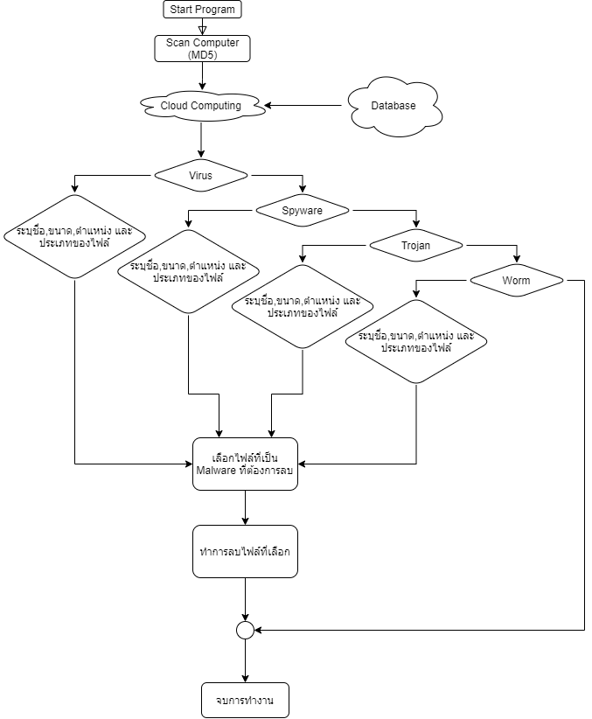
Flowchart การทำงานของระบบ Antivirus

Slide 10
วิเคราะห์และประเมินผลของกระบวนการที่ออกแบบ
ข้อดี MD5
1. นำไปตรวจสอบความถูกต้องของไฟล์
2. นำไปใช้ในการเก็บข้อมูลที่ไม่ต้องการเปิดเผย เช่น เก็บรหัสผ่านไว้ในฐานข้อมูล|
3. PHP เก่าๆก็ใช้ได้
4. มีความเร็วกว่า SHA-1
ข้อดี SHA-1
1. มีความแข็งแรงกว่า MD5
2. ใช้เพื่อตรวจสอบว่า ไฟล์ไม่ ได้รับการเปลี่ยนแปลง โดยทำ checksum ก่อนที่ไฟล์จะถูกส่งและจากนั้นอีกครั้งเมื่อถึงปลายทาง
เลือก MD 5 เพราะว่า MD 5 มีความสามารถในการทำงานเร็วกว่า Sha-1 ถึงแม้ว่า Sha-1 และ MD5 จะมีการตรวจจับที่มีรายระเอียดที่ไม่แตกต่างกันเท่าไหร่แต่ตัว MD 5 มีประสิทธิภาพในการทำงานได้ดีแม้คอมพิวเตอร์ เครื่อนั้นจะเป็นรุ่นเก่า

Slide 11

ผลการวิเคราะห์ข้อมูล
ผลการวิเคราะห์ข้อมูล
ตัวโปรแกรมที่สร้างขึ้นมานั้นสามารถตรวจสอบและตรวจจับ มัลแวร์ ได้อย่างประสิทธิภาพ ไม่ว่าจะเป็นการค้นหาไฟล์ที่เป็นอันตราย รวมทั้งยังบอกชนิดของไฟล์ได้อีกด้วย เลยตอบโจทย์สำหรับวัตถุประสงค์ของเราคือการกำจัดและป้องกัน สปายแวร์ ซึ่ง สปายแวร์ ก็เป็น หนึ่งใน มัลแวร์ แต่จุดที่โปรแกรมนี้ยังไม่สามารถตรวจสอบได้ก็คือไฟล์ที่ยังไม่ได้ทำการดาวห์โหลดลงบนเครื่องหรือเว็บไวต์ต่างๆที่เป็นอันตราย

Slide 12
หัวข้อ | ความแม่นยำของการตรวจสอบข้อมูล(100%) | หมายเหตุ
สามารถ scan ไฟล์บน computer ได้ครบถ้วนกี่เปอร์เซ็น
สามารถตรวจจับ malware ได้กี่เปอร์เซ็น
สามารถระบุไฟล์ ประเภทไฟล์ได้กี่เปอร์เซ็น
สามารถใช้ MD5 ในการอ้างอิงได้กี่เปอร์เซ็น
สามารถลบ malware ออกจากเครื่องได้กี่เปอร์เซ็น
สามารถเก็บข้อมูลไฟล์ส่วนตัวในฐานข้อมูลได้กี่เปอร์เซ็น
ระบบมีประสิทธิภาพในการทำงานทั้งหมดกี่เปอร์เซ็น
ตารางประเมินผล

Slide 13
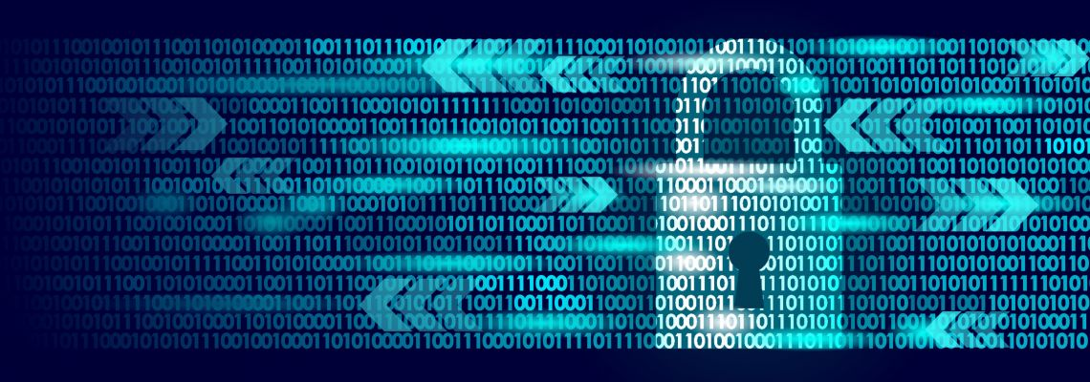
วิธีป้องกันไม่ให้เครื่องคอมพิวเตอร์ติดสปายร์แวร์
ใช้ชุดความปลอดภัยแอนตี้ไวรัสที่มีเครื่องมือแอนตี้สปายแวร์
อย่าคลิกโฆษณาไม่พึงประสงค์
อ่านรีวิวก่อนดาวน์โหลดซอฟต์แวร์
ปรับแต่งความปลอดภัยเบราว์เซอร์ของคุณ
หลีกเลี่ยงการคลิกป๊อปอัพโดยบังเอิญเมื่อปิดมัน
ใช้ไฟวอล

Slide 14

จัดทำโดย
B6320409 น.ส.รัตนา สังข์ทอง
B6320430 นายธนภัทร กันนุลา
B6330606 นายอธิปรัฐ อัมรารัมย์
B6333959 น.ส.เพลงสกุล ดีพลงาม
B6335441 นายชานน สัมพันธ์วงศ์

